Slide 1

Opiskelemaan
Yhteishaku on päättynyt.
Mitä sitten?

Slide 2
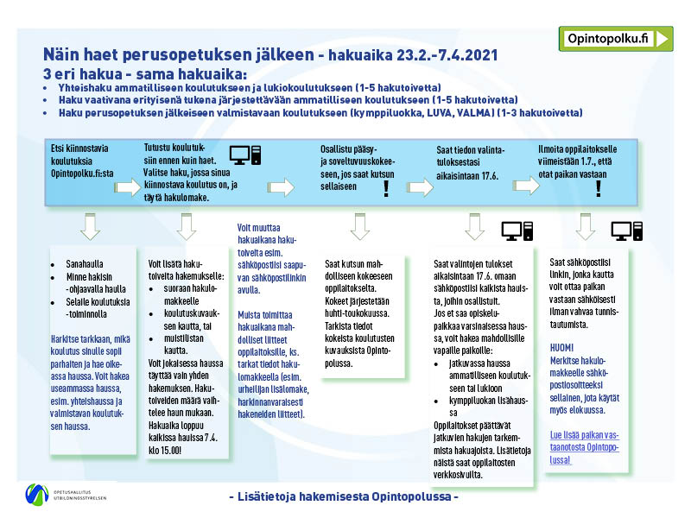

Slide 3
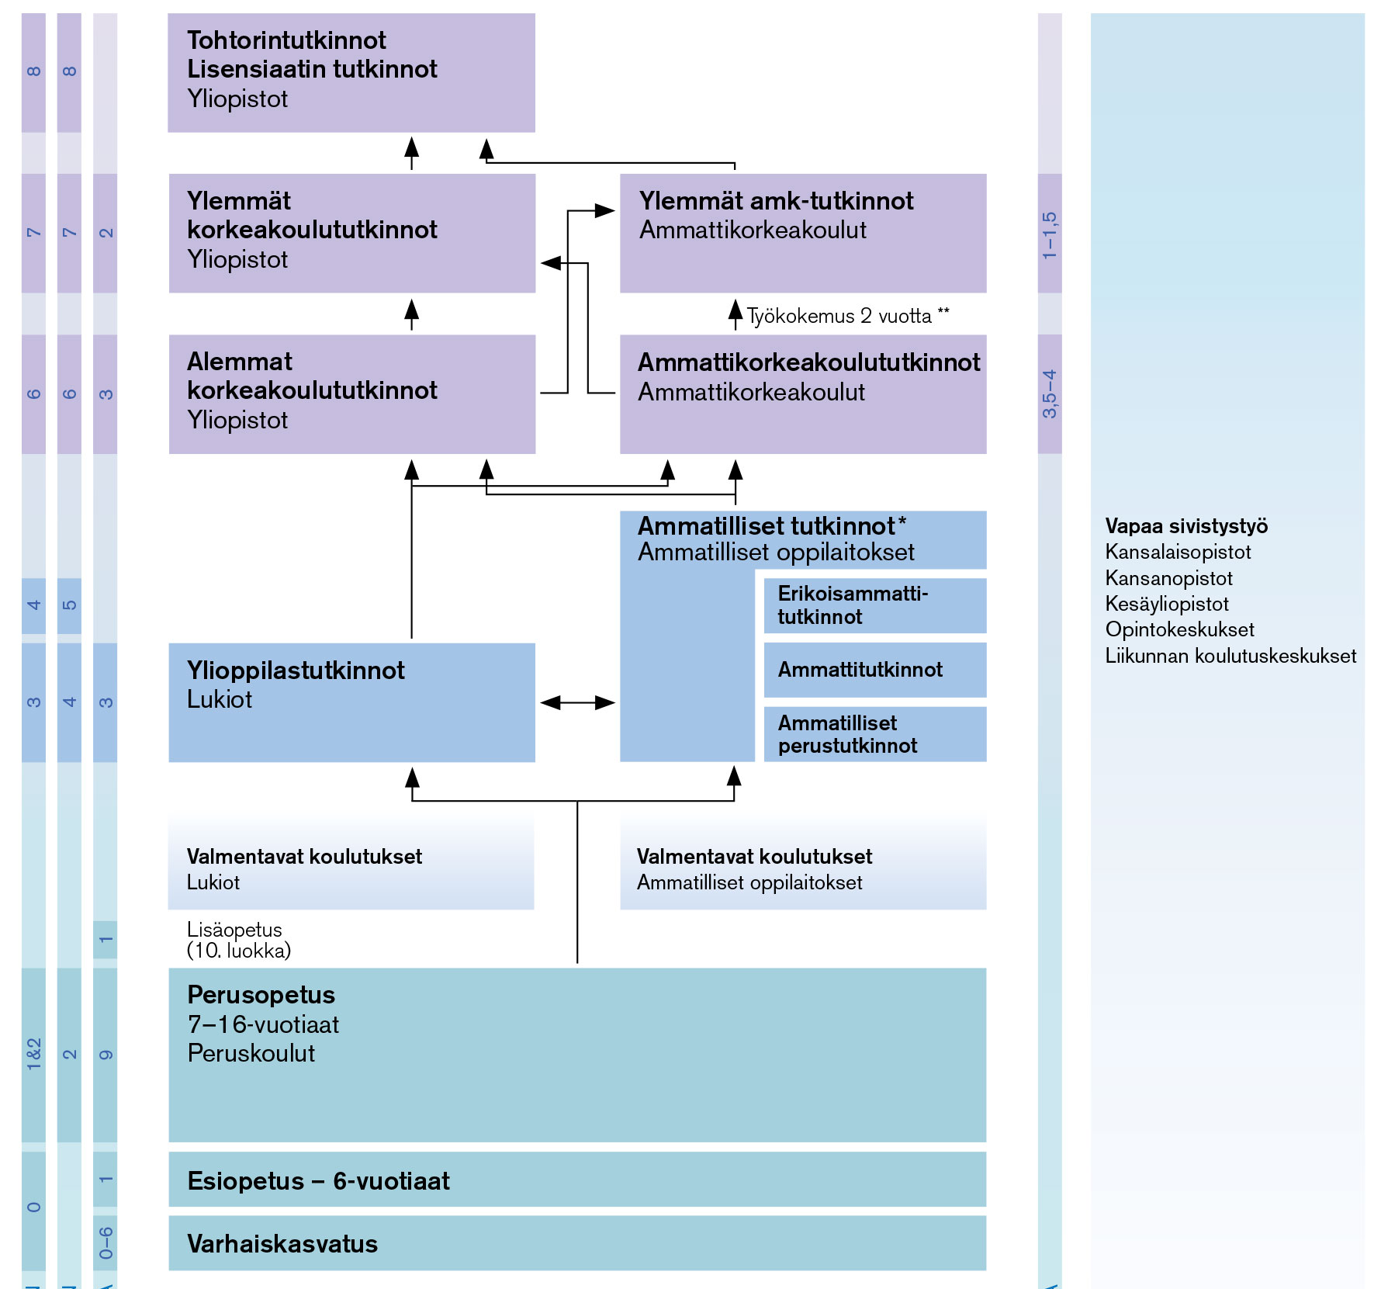
Jos en saa opiskelupaikkaa
Haku vapaana oleviin paikkoihin
Haku jatkuvassa haussa
  Ammatillinen perustutkinto
  VALMA/LUVA
Vapaan sivistystyön opinnot

Slide 4
Lukio ja lukioon valmistava koulutus
Vapaille paikoille voit hakea kevään varsinaisten hakujen jälkeen lukioiden jatkuvien hakujen kautta.
Löydät tiedot vapaista paikoista Opintopolusta tai oppilaitosten omilta verkkosivuilta.
Tarkista kunkin koulutuksen hakuaika lukiosta, sillä hakuajat vaihtelevat.
Ammatilliset perustutkinnot
Voit hakea vapaille paikoille oppilaitosten jatkuvien hakujen kautta.
Saat lisätietoja hakuajoista ja valintaperusteista oppilaitoksilta tai Opintopolusta.
Jatkuvassa haussa voit hakea:
ammatillisiin perustutkintoihin
ammatilliseen koulutukseen valmentavaan koulutukseen (VALMA).
Keväällä alkavat ammatilliset koulutukset
  Tammikuussa tai keväällä alkaviin koulutuksiin haet jatkuvassa haussa.
  Eri oppilaitoksilla ja koulutuksilla on eri hakuajat.
Kansanopistojen koulutukset
Kansanopistoissa on useita nuorille ja aikuisille suunnattuja vapaan sivistyksen linjoja.
Vähintään 12 viikon pituiset koulutukset löytyvät Opintopolusta.
Tietoa lyhyemmistä kursseista saat Kansanopistoyhdistyksen verkkopalvelusta tai suoraan jokaisesta kansanopistosta.
Töitä?
https://otavanopisto.muikkuverkko.fi/workspace/ot2-tyoelamaosaaminen/materials#p-141734

Slide 5
Tehtävä:
Mene sähköpostiisi ja hae noreply@opintopolku.fi: stä tullut sähköposti.
Katso mitkä olivat hakukohteesi.
Kirjoita ne paperille.
Kirjoita myös oma nimesi.
Anna lista opettajalle.

